Slide 1
게임 스토리 기획서 작성

Slide 2






게임 스토리 기획서
선사시대(先史時代)란 기록으로 남아 있지 않은 역사를 말한다. 글자가 만들어져 역사를 기록하기 시작한 바로 전 까지를 말하는데, 이 기간은 수백만 년에 달하는 인류의 역사에서 95% 이상을 차지하는 긴 시간이다.
기록되어 지지않은 이 긴 시간동안 인류는 매 순간 생존하기 위해 전투를 한다.
이 시기엔 동굴에 모여서 살았는데 서로의 동굴에 먹을 것이 많다는 것을 알고 약탈을 위한 전투를 하게 된다.
도구가 한정적이었던 그들은 고유의 무술(스킬)을 배워서 사용한다.
서로의 각 동굴(기지)에 간헐적으로 침입하는 야생동물의 공격도 막아야 한다.
불이 없다는 가정하에 밤과 낮을 구분을 만들어서 시야 차이를 둔다. (ex. 밤엔 화면이 반정도 밖에 보이지 않는다.)

Slide 3
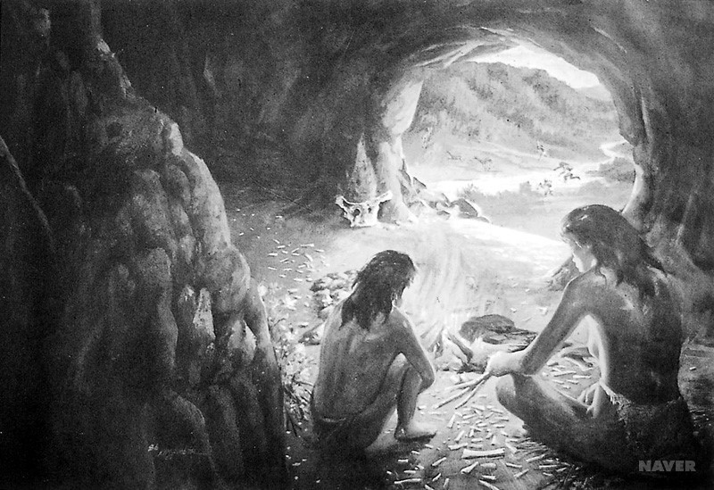
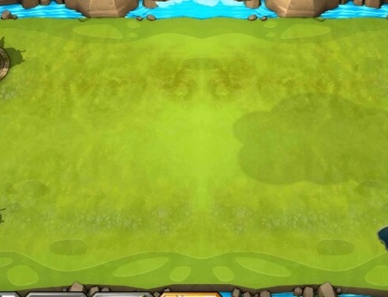
게임 스토리 기획서

